Slide 1
L’Aquila
The European Commission's Digital Cities Challenge
Introduzione al SAT (Self-Assessment Tools)
Per Attori Istituzionali, Accademici, Aziendali e Organizzazioni di Categoria

Slide 2
Digital Cities Challenge, L’Aquila ed il SAT
La “Digital Cities Challenge” e’ un progetto promosso dalla Commissione Europea – DG Growth – il cui obiettivo è stimolare città europee a definire una strategia di trasformazione digitale (digital transforation) che sia da impeto e sprone per la crescita economica della città.
Il progetto si svolge in cicli di circa due anni. Otto città europee partecipano ad ogni ciclo. Il primo ciclo è iniziato ufficialmente a Febbraio 2018. L’Aquila è l’unica e prima città italiana ad essere parte del “Digital Cities Challenge”. E’ questo un risultato prestigioso ed importante per il capoluogo abruzzese.
Partecipando al “Digital Cities Challenge”, L’Aquila non solo sarà in grado di costruire una strategia per la trasformazione digitale diretta in primis alle imprese, ma sarà anche capace di munirsi di strumenti di valutazione ed analsi di politiche tecnologiche innovativi, che permetterano, se correttamente applicati, di cambiare il modo di analizzare la città e prendere decisioni per essa.
Per fare tutto ciò, il progetto prevede l’uso di esperti esterni, ma, soprattutto l’ulitizzo di strumenti analitici da parte di tutti i principali attori economici, amministrativi e sociali della città: istituzioni pubbliche, universita’, aziende, centri di ricerca ed associazioni di categoria.
Uno strumento importante per il progetto e’ il SAT (Self-Assessment Tool). Il SAT e’ un questionario che mira a raccogliere informazioni su varie componenti di una strategia di trasformazione digitale. I vari attori cittadini rispondendo al SAT propongono al gruppo del Digital Cities Challenge per l’Aquila indicazioni sullo stato delle cose e sulle potenzialita’ della citta’ in termini di trasformazione digitale.
Per questo e’ importante che gli attori cittadini dedichino 30 minuti al SAT. E’ questo un passo importantissimo per il percorso verso una digital transformation strategy per L’Aquila

Slide 3
Che cosa è il SAT
SAT (Self Assessment Tool) è uno strumento che permette di analizzare una città ed il suo tessuto economico da un punto di vista della maturità dell’uso delle tecnologie digitali. Le dimensioni d’analisi del SAT, illustrate nella figura sottostante, sono: infrastrutture digitali, modelli d’uso dei dati, risorse umane e qualita’ formative, competenze digitali delle aziende, attivita’ di cooperazione tra attori, modalita’ d’investimento, servizi specifici di supporto alle imprese e ruolo collaborativo delle amministrazioni pubbliche, accademiche e di categorie.
Accelerators to enhance digitalisation of industry
Prerequisites to create favourable framework conditions
Overall coordination and governance is needed to streamline the process
(Digital) infrastructure is a basic requirement to enable digitalisation
Governance & leadership
Infrastructure
The ecosystem greatly benefits from a portfolio of support services facilitating digital transformation
Support services
Access to data
Processing of data requires access to data through technology
Dimensions
of digital transformation
Funding is needed to support digital projects
Finance
Digital skillset
Human assets and capabilities are prerequisites to enhance digital transformation
Community
Companies' digital competencies
Interactions between different stakeholders of the ecosystem can enhance digitalisation
Companies need specific digital competencies to realise digital transformation

Slide 4
Cosa vi chiediamo?
Creare un vostro account per il SAT
Compilare il questionario
Il tutto richiederà al massimo 30 minuti del vostro tempo (investiti per lo sviluppo della Città).

Slide 5
Creare un account per il SAT
Andate al sito web del SAT (digitallytransformyourregion.eu/tool) (Suggeriamo di usare Chrome o Firefox)
Cliccate su SAT. Quando sarete sulla pagina SAT, scendete giu’ e cliccate “Create your account”
Indicate la vostra e-mail, definite uno username e create la vostra password.
Indicate il gruppo a cui appartiene la vostra organizzazione (Per esempio nel caso di una Universita’ dovrà essere selezionato il campo Education)
Indicate il nome della vostra organizzazione.
Inserite il codice laquila_0951

Slide 6
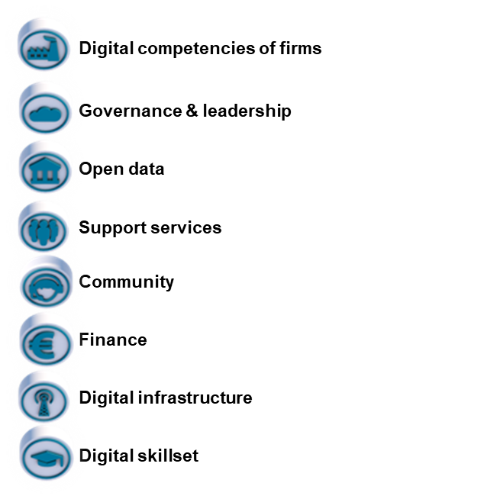
Iniziare il questionario
Una volta creato l’account siete pronti a compilare il SAT.
Il SAT si presentera’ a voi con una immagine grafica di una citta’.
Su questa citta’ vi sono 8 icone – elencate sotto – che rappresentano le otto dimensioni di una strategia di trasformazione digitale
Cliccando su una icona, entrerete nel questionario.
E’ importante compilare tutte le icone attive.

Slide 7
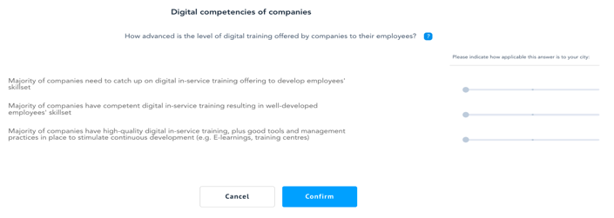
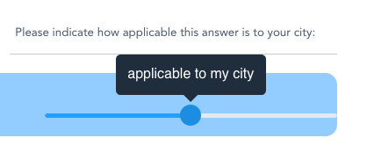
Compilare il questionario
Una volta cliccato sull’icona, vi apparira’ la prima domanda.
La domanda offre tre risposte. Dovete selezionare quella che secondo voi meglio descrive la situazione nella vostra citta.
3) Dovete anche indicare il livello di coerenza della risposta alla vostra citta’ muovendo l’indicatore come mostrato nella figura di sotto.
Ricordate che bisogna indicare una sola risposta ed il relativo livello di coerenza.
Potete anche verificare a che punto siete con il questionario cliccando su “Check SAT completeness” o passando il mouse sulle icone per vedere le percentuali di domande risposte.

Slide 8
Domande
Se avete dubbi o domande, rivolgetevi pure a:
Dott. Ubaldo Alfonso 0862 645307
ubaldo.alfonso@comune.laquila.gov.it

